Slide 1
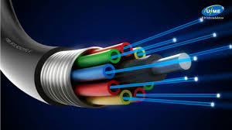
ÔN TẬP
CHỦ ĐỀ 2
ÁNH SÁNG

Slide 2
KHỞI ĐỘNG
TRÒ CHƠI
NHÌN HÌNH ĐOÁN CHỮ
1
2
3
4
MỖI NHÓM TRẢ LỜI ĐÚNG SẼ ĐƯỢC 10đ

Slide 3
ĐÂY LÀ HIỆN TƯỢNG VẬT LÝ GÌ?

Slide 4
ĐÂY LÀ HIỆN TƯỢNG VẬT LÝ GÌ?

Slide 5
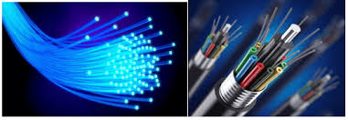
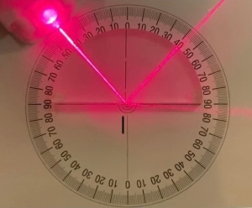
CÁP QUANG HỌC
ĐÂY LÀ HIỆN TƯỢNG VẬT LÝ GÌ?

Slide 6
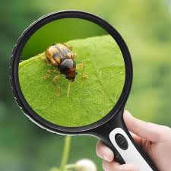
ĐÂY LÀ DỤNG CỤ VẬT LÝ GÌ?

Slide 7
ÔN TẬP CHỦ ĐỀ 2
ÁNH SÁNG

Slide 8
BÁO CÁO KẾT QUẢ TỰ HỌC
YÊU CẦU | SỐ ĐIỂM ĐẠT
1. Thiết kế đẹp | 2
2. Đủ nội dung | 3
3. Trình bày tự tin, lưu loát | 2
4. Nhóm tham gia tích cực | 3
TỔNG CỘNG | 10
XIN MỜI CÁC NHÓM BÁO CÁO

Slide 9
ÁNH SÁNG
KHÚC XẠ ÁNH SÁNG
PHẢN XẠ TOÀN PHẦN
Điều kiện:
+ n₁ > n₂.
+ i > i_{th} với sin i_{th} = $\frac{n_{2}}{n_{1}}$
Định luật khúc xạ ánh sáng
+ Tia khúc xạ nằm trong mặt phẳng tới và ở bên kia pháp tuyến so với tia tới.
+ $\frac{\sin{i}}{\sin{r}}=$hằng số
Lăng kính
Thấu kính
Tán xạ ánh sáng
Chiết suất của một môi trường $n= \frac{c}{v}$
Thấu kính hội tụ
Thấu kính phân kì

Slide 10
2
BÀI TẬP VẬN DỤNG

Slide 11
1
TRẮC NGHIỆM
Câu
Trường hợp nào dưới đây tia sáng truyền tới mắt là tia khúc xạ?
A. Khi ta ngắm một bông hoa hồng đang ở trước mặt.
B. Khi ta nhìn một con cá koi đang bơi trong bể cá cảnh.
C. Khi ta đang soi gương.
D. Khi ta đang xem chiếu bóng.

Slide 12
2
TRẮC NGHIỆM
Câu
Chiếu một tia sáng vào một thấu kính hội tụ. Tia ló ra khỏi thấu kính sẽ qua tiêu điểm, nếu:
A. tia tới qua quang tâm không trùng trục chính.
B. tia tới đi qua tiêu điểm nằm ở trước thấu kính.
C. tia tới song song với trục chính.
D. tia tới vuông góc với trục chính.

Slide 13
3
TRẮC NGHIỆM
Câu
Ảnh của một ngọn nến qua một thấu kính phân kì:
A. Có thể là ảnh thật, có thể là ảnh ảo.
B. Chỉ có thể là ảnh ảo, nhỏ hơn ngọn nến.
C. Chỉ có thể là ảnh ảo, lớn hơn ngọn nến.
D. Chỉ có thể là ảnh thật, nhỏ hơn ngọn nến.

Slide 14
4
TRẮC NGHIỆM
Câu
Ai trong số những người kể dưới đây không cần sử dụng kính lúp trong công việc của mình?.
A. Một người thợ sửa đồng hồ.
B. Nhà nông học nghiên cứu về sâu bọ.
C. Một người già đang đọc báo.
D. Một học sinh đang đọc sách giáo khoa.

Slide 15
5
TRẮC NGHIỆM
Câu
Hoàn thành câu phát biểu sau: “ Hiện tượng khúc xạ ánh sáng là hiện tượng tia sáng khi truyền từ môi trường trong suốt này sang môi trường trong suốt khác, tia sáng bị …… tại mặt phân cách giữa hai môi trường”.
A. gãy khúc.
B. uốn cong.
C. dừng lại.
D. quay trở lại.

Slide 16
6
TRẮC NGHIỆM
Câu
Trong Y khoa có sử dụng thuật ngữ "nội soi", vậy người ta đã ứng dụng hiện tượng nào sau đây để chế tạo dụng cụ khi nội soi?
A. phản xạ toàn phần
B. khúc xạ ánh sáng
C. giao thoa ánh sáng
D. tán sắc ánh sáng

Slide 17
7
TRẮC NGHIỆM
Câu
Vì sao ta thấy bông hoa hồng màu đỏ? Vì cánh hoa hồng đã
A. hấp thụ các màu khác và cho phản xạ ánh sáng màu đỏ tới mắt.
B. phản xạ các màu khác tới mắt và hấp thụ ánh sáng màu đỏ.
C. hấp thụ hoàn toàn màu đỏ từ mặt trời.
D. phản xạ lại ánh sáng trắng từ Mặt Trời.

Slide 18
8
TRẮC NGHIỆM
Câu
Chiết suất của lăng kính đối với ánh sáng màu nào là lớn nhất?
A. Đỏ.
B. Cam.
C. Lục.
D. Tím.

Slide 19
9
TRẮC NGHIỆM
Câu
Lăng kính được cấu tạo bằng khối chất trong suốt, đồng chất, thường có dạng hình lăng trụ. Tiết diện chính của lăng kính hình
A. tròn.
B. elip.
C. tam giác.
D. chữ nhật

Slide 20
10
TRẮC NGHIỆM
Câu
Đường đi của tia sáng qua lăng kính đặt trong không khí hình vẽ nào là không đúng?
A. Hình 1.
B. Hình 2.
C. Hình 3.
D. Hình 4.

Slide 21
2
BÀI TẬP VẬN DỤNG

Slide 22
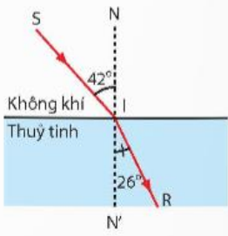
1
TỰ LUẬN
Câu
Một tia sáng SI đổi phương truyền khi đi từ không khí vào thủy tinh tại điểm tới I như hình vẽ.
Tia sáng trong thủy tinh bị lệch ra xa hay lại gần với pháp tuyến tại I? Giải thích.
Tính chiết suất của thủy tinh.

Slide 23
1
TỰ LUẬN
Câu
Gợi ý giải:
Tia sáng trong thủy tinh bị lệch lại gần với pháp tuyến hơn vì môi trường thủy tinh có chiết suất lớn hơn môi trường không khí.
Chiết suất của thủy tinh.
n = $\frac{\sin{i}}{\sin{r}}= \frac{\sin{{42}^{0}}}{\sin{{26}^{0}}}=1,527$

Slide 24
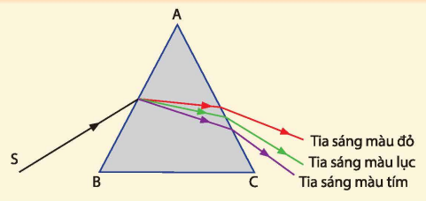
2
TỰ LUẬN
Câu
Có ba tia sáng máu đỏ, lục, tím chiếu đến mặt bên của một lăng kính với cùng một góc tới. Hãy vẽ các tia ló sau khi ra khỏi lăng kính.
GỢI Ý TRẢ LỜI

Slide 25
3
TỰ LUẬN
Câu
Cho một tia sáng đi qua hai môi trường không khí ( chiết suất bằng 1 ) và kim cương ( chiết suất bằng 2,419 ). Nêu điều kiện để xảy ra hiện tượng phản xạ toàn phần tại mặt phân cách giữa hai môi trường.
GỢI Ý TRẢ LỜI
Điều kiện để xảy ra hiện tượng phản xạ toàn phần tại mặt phân cách giữa hai môi trường trên là:
+ Tia sáng đi từ môi trường kim cương sang không khí.
+ Góc tới i lớn hơn góc tới hạn i_{th} với
sin i_{th} = $\frac{n_{2}}{n_{1}}= \frac{1}{2,419}⇒$i_{th} = 24,42⁰.

Slide 26
4
TỰ LUẬN
Câu
Cho hai tấm bìa màu trắng và màu vàng. Đặt cả hai tấm bìa trong một phòng tối. Nếu chiếu ánh sáng màu đỏ lần lượt vào hai tấm bìa thì ta nhìn thấy chúng có màu gì?
GỢI Ý TRẢ LỜI
- Nếu chiếu ánh sáng màu đỏ vào tấm bìa màu trắng thì ta nhìn thấy tấm bìa có màu đỏ.
- Nếu chiếu ánh sáng màu đỏ vào tấm bìa màu vàng thì ta nhìn thấy tấm bìa có màu gần như đen.

Slide 27
5
TỰ LUẬN
Câu
Một kính lúp có tiêu cự 5cm.
Để dùng kính lúp này quan sát một vật nhỏ, ta phải đặt vật trong khoảng nào trước kính?
Ảnh tạo bởi kính lúp có đặc điểm gì?
GỢI Ý TRẢ LỜI
a. Để quan sát vật nhỏ, ta phải đặt vật trước kính lúp một khoảng nhỏ hơn tiêu cự của kính tức là nhỏ hơn 5cm.
b. Ảnh của vật tạo bởi kính lúp là ảnh ảo, cùng chiều và lớn hơn vật.

Slide 28
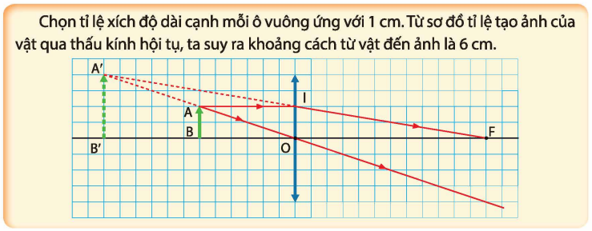
6
TỰ LUẬN
Câu
Một vật AB đặt vuông góc với trục chính của một thấu kính hội tụ có tiêu cự 12cm, điểm B nằm trên trục chính và cách thấu kính 6cm. Vẽ sơ đồ tỉ lệ tạo ảnh và xác định khoảng cách từ vật đến ảnh.
GỢI Ý TRẢ LỜI

